Slide 1
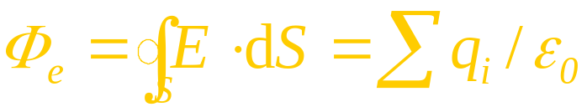
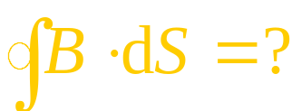

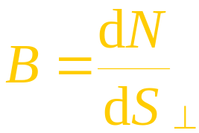
§9.3 磁场的高斯定理
静电场：
静电场是有源场
磁 场：
一. 磁力线
1. 规定
(1) 方向：磁力线切线方向为磁感应强度
的方向
(2) 大小：垂直
的单位面积上穿过的磁力线条数为磁感
应强度
的大小
2. 磁力线的特征
(1) 无头无尾的闭合曲线

Slide 2




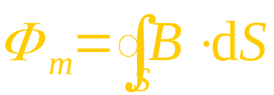


(2) 与电流相互套连，服从右手螺旋定则
(3) 磁力线不相交
二.磁通量
单位：韦伯（Wb）
通过面元的磁力线条数
—— 通过该面元的磁通量
对于有限曲面
对于闭合曲面
规定
磁力线穿入
磁力线穿出

Slide 3
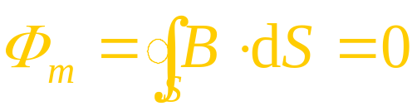

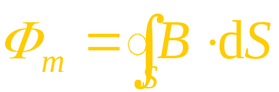





三.磁场的高斯定理
磁场线都是闭合曲线
(磁高斯定理)
电流产生的磁感应线既没有起始
点，也没有终止点，即磁场线既
没有源头，也没有尾闾
—— 磁场是无源场（涡旋场）
例
证明在 磁力线 为平行直线的空间中，同一根磁力线 上各点的磁感应强度值相等。
解

